Slide 1
오마이댕 반려견 제품 판매 쇼핑몰
드림캐쳐 조
김민지 / 나경인 / 남경호 / 박창혁

Slide 2
차례
기획의도
기술스택
요구사항 정의서
UI 구현
Db설계 및 구현
주요 기술 상세서
개발자 테스트

Slide 3
기획 의도

Slide 4

1. 기획의도
애완동물을 넘어 가족의 일원으로 자리잡은 나의 강아지..
- 반려가구 552만 시대
- 대한민국 인구 5175만여 명 중 1262만여 명이 반려동물을 키우고 있음
- 반려동물을 키우는 사람들이 증가함에 따라 그들에게 유용한 제품을
소개하고자 하는 필요성이 커짐

Slide 5
기술 스택

Slide 6









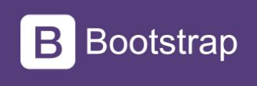


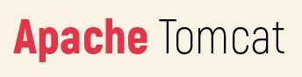
2. 기술 스택
OS | window10
Language
IDE
Framework
Build Tool
Data Base
Frontend
Library
Server

Slide 7
요구사항 정의서

Slide 8
3. 요구사항 정의서(1/3)
역할 | 기능이름 |  | 상세 | 중요도 | 전제조건 | 요구사항 | 수용여부
회원 | 회원가입 | 회원가입 페이지 이동 | 메인 페이지에서 회원가입버튼 클릭 시 회원가입 페이지로 이동 | 하 | 로그아웃 상태 | 적합 | 수용
 |  | 회원가입 유효성 검사 | 각 항목이 규칙에 맞게 작성되었는지 확인, 아이디, 전화번호의 중복 확인 | 상 |  | 적합 | 수용
 |  | 회원가입 | null값이 있는지 확인 후 DB에 저장 | 상 |  | 적합 | 수용
 |  | 회원가입 성공 유무 | 회원가입 성공 시 성공 알림 창을 보여주고 메인 페이지로 이동, 실패 시 실패사유를 알려준다 | 중 |  | 적합 | 수용
 | 로그인 | 로그인 페이지 이동 | 메인 페이지에서 로그인 버튼 클릭 시 로그인 페이지로 이동 | 하 |  | 적합 | 수용
 |  | 로그인 성공 | 입력 받은 내용이 DB에 있는지 확인후 로그인 성공 | 상 |  | 적합 | 수용
 |  | 로그인 실패 | 실패 시 실패 알림 창을 보여준다 | 중 |  | 적합 | 수용
 | 로그아웃 | 로그아웃 | 로그아웃 버튼 클릭 시 로그아웃 된다 | 상 | 로그인 상태 | 적합 | 수용
회원 | 공지사항 | 공지사항 페이지 이동 | 공지사항테이블에 저장된 데이터를 가져와 화면에 구현한다 | 하 |  | 적합 | 수용
회원 |  | 공지사항 상세페이지 이동 | 공지사항페이지에서 공지사항 클릭 시 해당 공지사항의 내용을 화면에 구현한다. | 상 | 회원 로그인 상태 | 적합 | 수용
 |  | 공지사항 등록 유효성 검사 | 공지사항 등록페이지에서 각 항목이 작성되었는지 확인 | 중 | 관리자 로그인 상태 | 적합 | 수용
 |  | 페이지 이동 기능 | 페이지 번호를 클릭하면 해당 페이지로 이동 | 상 |  | 적합 | 수용
관리자 | 공지사항 | 공지사항 등록페이지 이동 | 공지사항페이지에서 공지사항 글쓰기 버튼 클릭 시 공지사항 글쓰기 화면으로 이동 | 하 | 관리자 로그인 상태 | 적합 | 수용
 |  | 공지사항 등록 | 입력한 내용을 DB에 저장하고 공지사항 페이지로 이동 | 중 |  | 적합 | 수용
 |  | 공지사항 수정 | 공지사항 상세페이지에서 수정 버튼 클릭 시 수정된 내용으로 DB에 저장되고 공지사항페이지로 이동 | 상 |  | 적합 | 수용
 |  | 공지사항 삭제 | 공지사항 상세페이지에서 삭제 버튼 클릭 시 해당 공지사항은 DB에서 삭제되고 공지사항페이지로 이동 | 상 |  | 적합 | 수용
관리자 | 관리 | 관리자페이지로 이동 | 로그인한 회원이 관리자라면 메인 페이지의 관리자버튼 생성 클릭 시 관리자 페이지로 이동 | 중 |  | 적합 | 수용
 |  | 공지작성 페이지로 이동 | 관리자 페이지에서 공지작성 클릭 시 공지작성 페이지로 이동 | 하 |  | 적합 | 수용
 |  | 메인 페이지로 이동 | 관리자 페이지에서 쇼핑몰로 돌아가기 클릭 시 메인 페이지로 이동 | 하 |  | 적합 | 수용

Slide 9
3. 요구사항 정의서(2/3)
역할 | 기능이름 |  | 상세 | 중요도 | 전제조건 | 요구사항 | 수용여부
관리자 | 상품 | 상품 관리페이지로 이동 | 관리자 페이지에서 상품관리 클릭 시 상품관리 페이지로 이동하여 등록된 제품목록 확인 가능 | 하 | 관리자 로그인 상태 | 적합 | 수용
 |  | 상품검색 유효성검사 | 상품 관리페이지에서 상품 검색 시 각 항목이 잘 작성되었는지 확인 | 중 |  | 적합 | 수용
 |  | 상품 검색 | 입력 받은 내용을 DB에서 검색하여 해당 상품을 화면에 구현 | 상 |  | 적합 | 수용
 |  | 검색 초기화 | 검색 조건을 초기화 | 중 |  | 적합 | 수용
 |  | 상품 삭제 | 상품관리 페이지에서 삭제 버튼 클릭 시 해당 상품을 DB에서 삭제 후 알림 창을 보여주고 상품관리 페이지로 이동 | 상 |  | 적합 | 수용
 |  | 페이지 이동 기능 | 페이지 번호를 클릭하면 해당 페이지로 이동 | 상 |  | 적합 | 수용
 | 카테고리 | 카테고리 관리페이지로 이동 | 관리자페이지에서 카테고리관리 버튼 클릭 시 카테고리 관리 페이지로 이동하여 등록된 카테고리 목록 확인 가능 | 하 |  | 적합 | 수용
 |  | 카테고리등록 유효성 검사 | 카테고리 등록 시 각 항목이 잘 작성되었는지 확인 | 중 |  | 적합 | 수용
 |  | 카테고리 등록 | 입력 받은 내용을 DB에 저장 | 상 |  | 적합 | 수용
 |  | 카테고리 삭제 | 카테고리 관리페이지에서 삭제버튼 클릭 시 알림 창을 보여주고 해당 카테고리를 DB에서 삭제 | 상 |  | 적합 | 수용
 | 회원 | 회원관리 페이지로 이동 | 관리자페이지에서 회원관리페이지 버튼 클릭 시 회원관리 페이지로 이동하여 등록된 회원목록 확인 가능 | 하 |  | 적합 | 수용
 |  | 회원검색 유효성 검사 | 회원관리 페이지에서 회원을 검색하는 항목이 잘 작성되었는지 확인 | 중 |  | 적합 | 수용
 |  | 회원 검색 | 입력 받은 내용을 DB에서 검색하여 해당 고객을 화면에 구현 | 상 |  | 적합 | 수용
 |  | 검색 초기화 | 검색 조건을 초기화 | 중 |  | 적합 | 수용
 |  | 회원 삭제 | 회원관리 페이지에서 삭제버튼 클릭 시 알림 창을 보여주고 해당 회원을 DB에서 삭제 | 상 |  | 적합 | 수용
 |  | 페이지 이동 기능 | 페이지 번호를 클릭하면 해당 페이지로 이동 | 상 |  | 적합 | 수용
 | 주문 | 주문관리페이지로 이동 | 관리자페이지 에서 주문관리버튼 클릭 시 주문관리페이지로 이동하여 모든 주문 내역 확인 | 하 |  | 적합 | 수용
 |  | 주문 검색 유효성 검사 | 주문 관리페이지에서 주문을 검색하는 항목이 잘 작성되었는지 확인 | 중 |  | 적합 | 수용
 |  | 주문 검색 | 입력 받은 내용을 DB에서 검색하여 해당 주문을 화면에 구현 | 상 |  | 적합 | 수용
 |  | 검색 초기화 | 검색 조건을 초기화 | 중 |  | 적합 | 수용
 |  | 주문 상태 변경 | 주문 관리페이지에서 주문 상태를 변경하는 버튼 클릭 시 주문상태 변경 | 상 |  | 적합 | 수용
 |  | 페이지 이동 기능 | 페이지 번호를 클릭하면 해당 페이지로 이동 | 상 |  | 적합 | 수용

Slide 10
3. 요구사항 정의서(3/3)
역할 | 기능이름 |  | 상세 | 중요도 | 전제조건 | 요구사항 | 수용여부
회원 | 상품 | 카테고리 | 카테고리 페이지에서 카테고리 클릭 시 각 카테고리에 해당하는 상품 출력 | 상 |  | 적합 | 수용
 | 주문 | 주문 페이지로 이동 | 상품 페이지에서 주문하기 클릭 시 상품을 장바구니에 추가하는 페이지로 이동 | 중 | 로그인 상태 | 적합 | 수용
 | 페이지 이동 기능 | 페이지 이동 기능 | 페이지 번호를 클릭하면 해당 페이지로 이동 | 중 |  | 적합 | 수용
관리자 | 장바구니 | 장바구니 화면으로 이동 | 메인 페이지에서 장바구니 버튼 클릭 시 회원의 ID값을 가진 장바구니페이지로 이동 | 중 | 로그인 상태 | 적합 | 수용
 |  | 장바구니 상품 개수 수정 | 장바구니 페이지에서 상품 개수 증,감 시 수정된 개수를 장바구니제품 DB에 반영하여 수정 | 상 |  | 적합 | 수용
 |  | 장바구니 상품 삭제 | 장바구니 페이지에서 상품 삭제 버튼 클릭 시 장바구니제품 DB에서 해당 상품 삭제 후 장바구니 화면으로 이동 | 상 |  | 적합 | 수용
 |  | 주문 페이지로 이동 | 주문 버튼 클릭 시 주문 페이지로 이동 | 하 |  | 적합 | 수용
 |  | 메인 페이지로 이동 | 쇼핑 계속하기 버튼 클릭 시 메인 페이지로 이동 | 하 |  | 적합 | 수용
 | 주문 | 주문 페이지로 이동 | 장바구니 페이지에서 상품을 선택한 후 주문하기 버튼 클릭 시 주문페이지로 이동 | 하 |  | 적합 | 수용
 |  | 주문 유효성 검사 | 각 항목이 잘 작성되었는지 확인하고 양식에 맞지 않는 항목이 있다면 알림 창 보여줌 | 중 |  | 적합 | 수용
 |  | 주문 결제 | 결제하기 클릭 시 입력 받은 내용을 DB에 저장 후 알림 창 출력 후 메인 페이지로 이동 | 상 |  | 적합 | 수용
 | 마이 페이지 | 마이 페이지로 이동 | 메인 페이지에서 마이 페이지 클릭 시 마이 페이지로 이동하여 주문 목록 및 정보 확인 가능 | 중 | 로그인 상태 | 적합 | 수용
 |  | 정보 | 이름과 아이디를 출력하고 누적 주문금액과 등급을 상시 업데이트 | 상 |  | 적합 | 수용
 |  | 주문 취소 | 주문이 접수된 항목에 한해 주문 취소 버튼 클릭 시 주문 상태를 주문 취소로 변경 | 상 |  | 적합 | 수용
 |  | 리뷰 작성 | 배송이 완료된 항목에 한해 리뷰 작성 버튼 클릭 시 리뷰 작성 페이지로 이동 | 상 |  | 적합 | 수용
 | 후기 | 후기 페이지로 이동 | 메인 페이지에서 후기 버튼 클릭 시 후기 페이지로 이동하여 후기 목록 확인 가능 | 중 |  | 적합 | 수용
 |  | 후기 상세 페이지로 이동 | 후기 클릭 시 해당 후기 상세 페이지로 이동 | 중 | 로그인 상태 | 적합 | 수용
 |  | 후기 작성 페이지로 이동 | 후기 페이지에서 후기 남기기 버튼 클릭 시 마이페이지로 이동 후 리뷰작성 버튼 클릭 시 후기 작성 페이지로 이동 | 상 |  | 적합 | 수용
 |  | 작성 된 리뷰 | 후기 작성 페이지 이동 시 이미 후기가 작성된 주문이면 “이미 작성된 리뷰” 라는 알림 창 출력 후 작성된 후기 상세페이지로 이동 | 상 |  | 적합 | 수용
 |  | 후기 등록 | 후기 작성 페이지에서 내용을 작성 후 리뷰 등록 버튼을 클릭 시 내용을 DB에 저장하고 후기 등록 | 상 |  | 적합 | 수용
 | 등록 및 삭제 | 후기 작성 유효성 검사 | 각 항목이 잘 작성되었는지 확인하고 양식에 맞지 않는 항목이 있다면 알림 창 보여줌 | 중 |  | 적합 | 수용
 |  | 후기 삭제 | 해당 리뷰의 작성자가 사용자와 같거나 관리자라면 리뷰 삭제 버튼이 생성되고 클릭 시 리뷰 삭제 | 상 |  | 적합 | 수용
 |  | 후기 목록 페이지로 이동 | 후기 상세 페이지에서 리뷰목록 버튼 클릭 시 후기 페이지로 이동 | 하 |  | 적합 | 수용

Slide 11
UI 구현

Slide 12
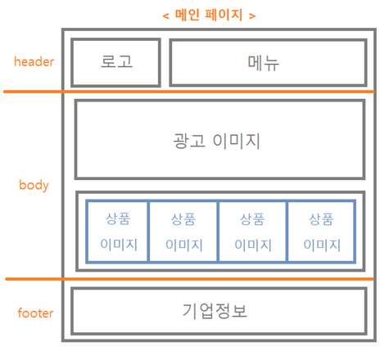
4. UI 구현 화면 레이아웃

Slide 13
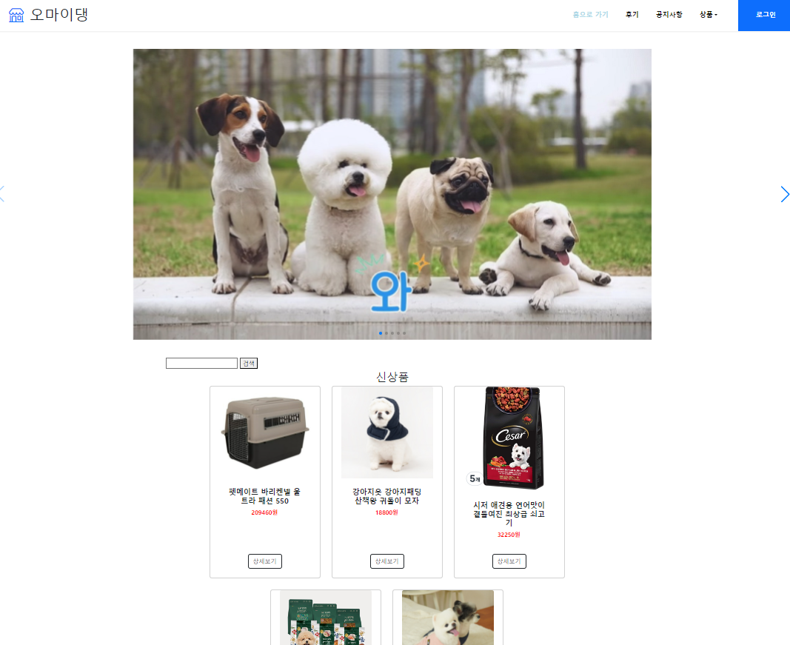
4. UI 구현 메인

Slide 14
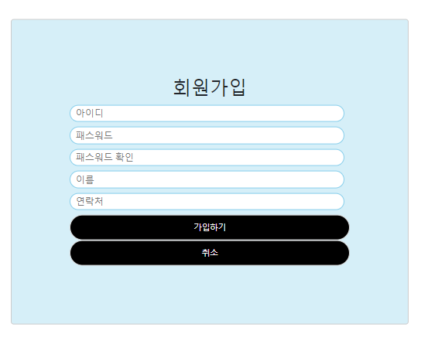
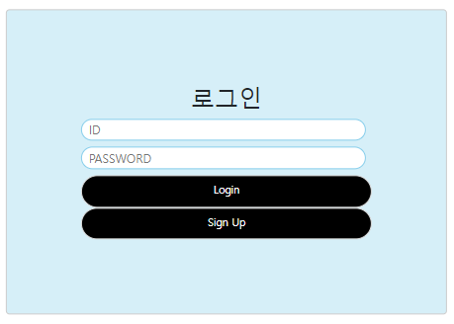
4. UI 구현 회원가입, 로그인

Slide 15
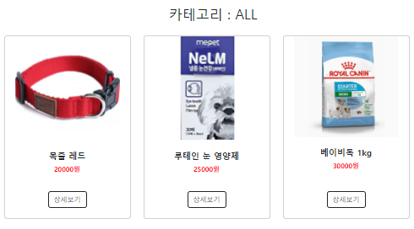
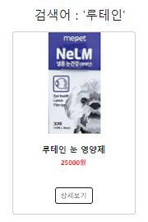
4. UI 구현 메뉴

Slide 16
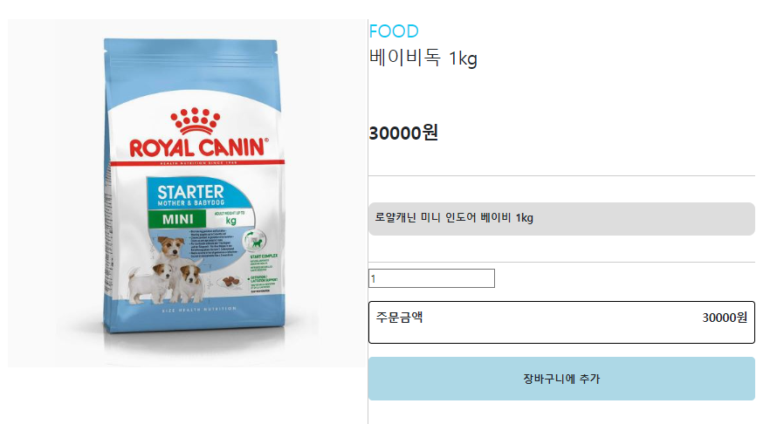
4. UI 구현 상품상세

Slide 17
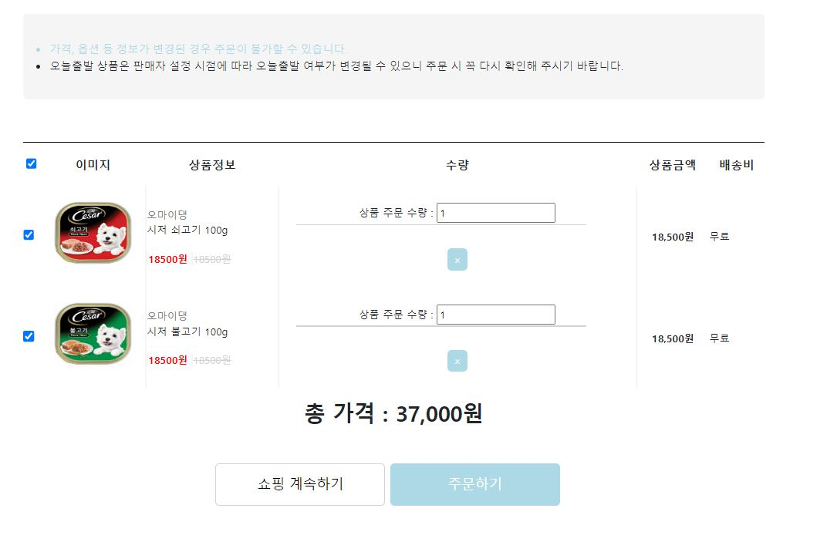
4. UI 구현 장바구니

Slide 18
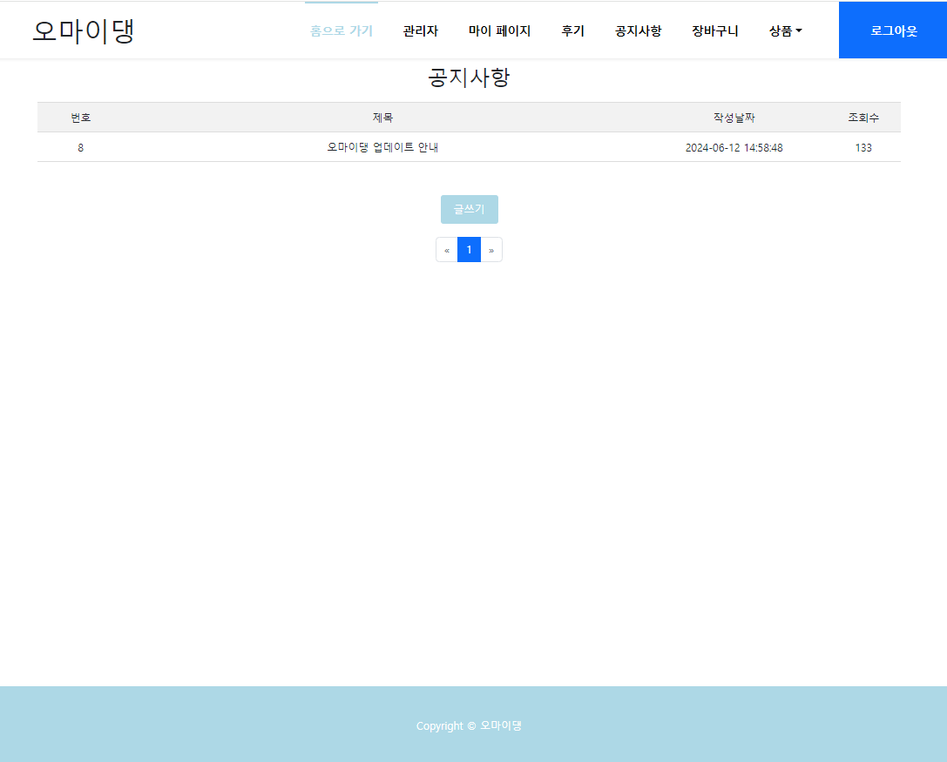
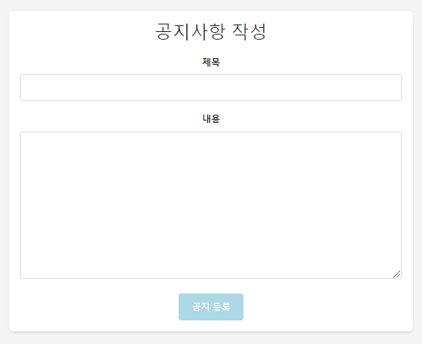
4. UI 구현 공지사항

Slide 19
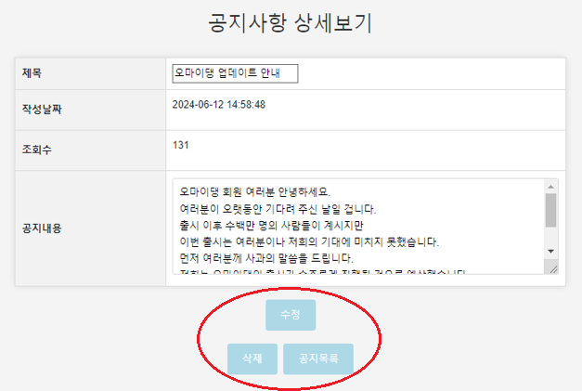
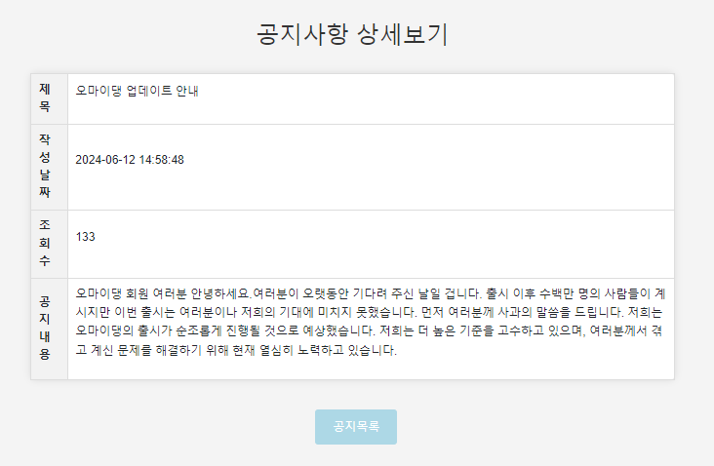
4. UI 구현 공지사항 관리자 및 유저
관리자
유저

Slide 20
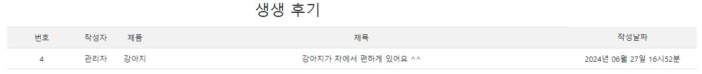
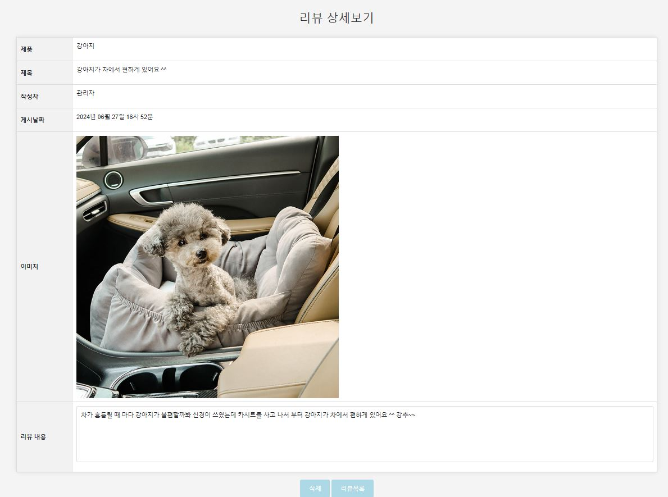
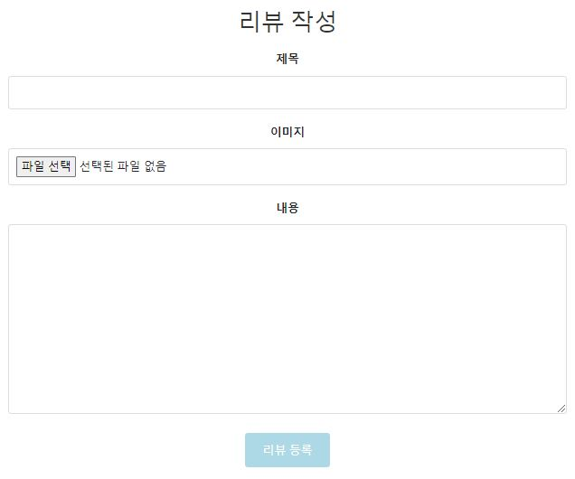
4. UI 구현 후기

Slide 21
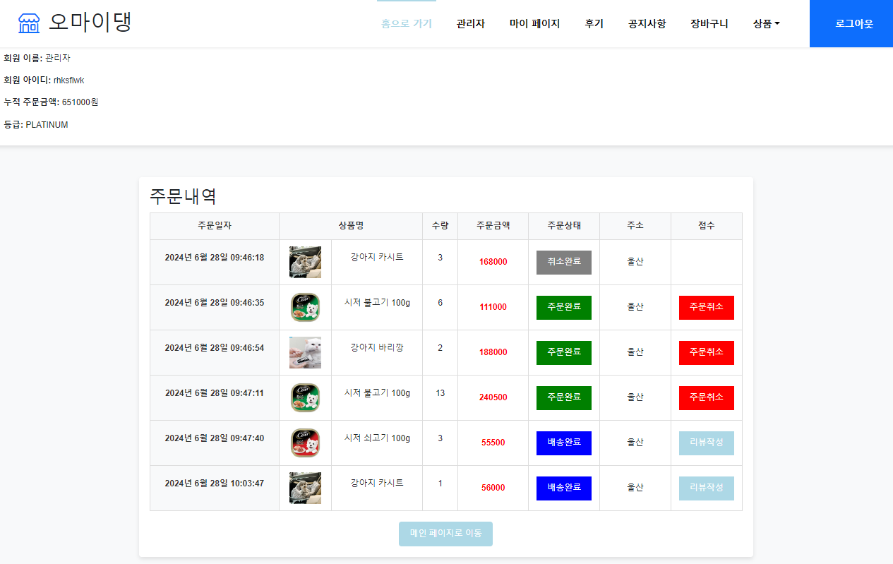
4. UI 구현 마이페이지

Slide 22
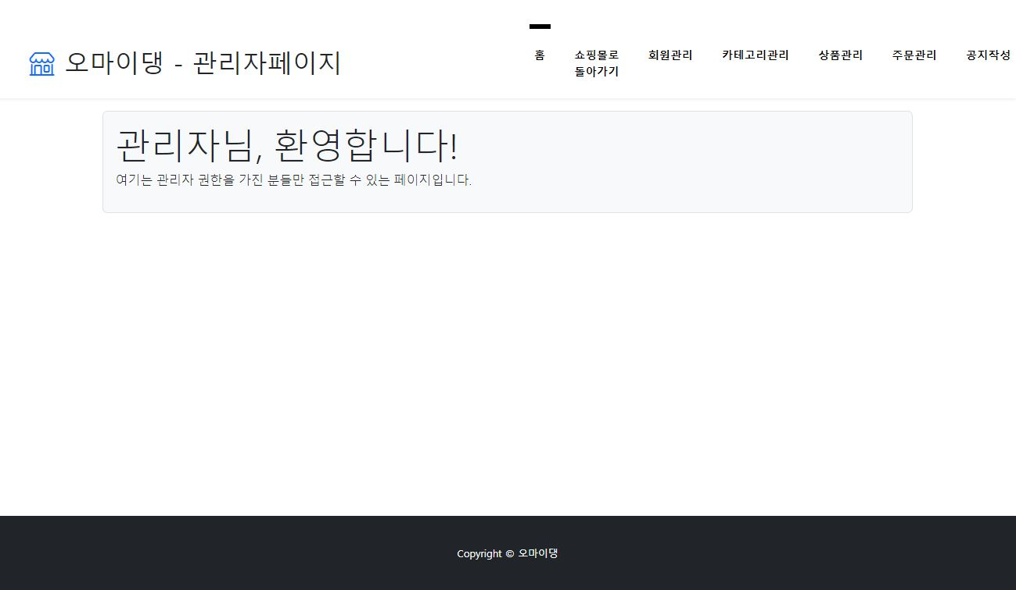
4. UI 구현 관리자 메인페이지

Slide 23
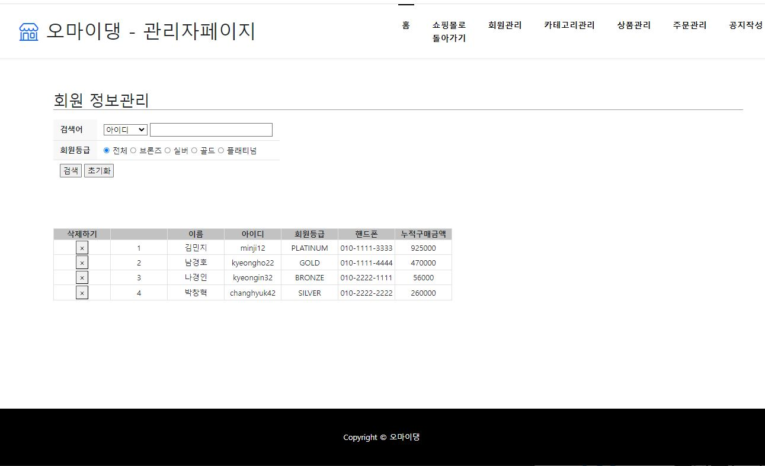
4. UI 구현 관리자_고객 관리 페이지

Slide 24
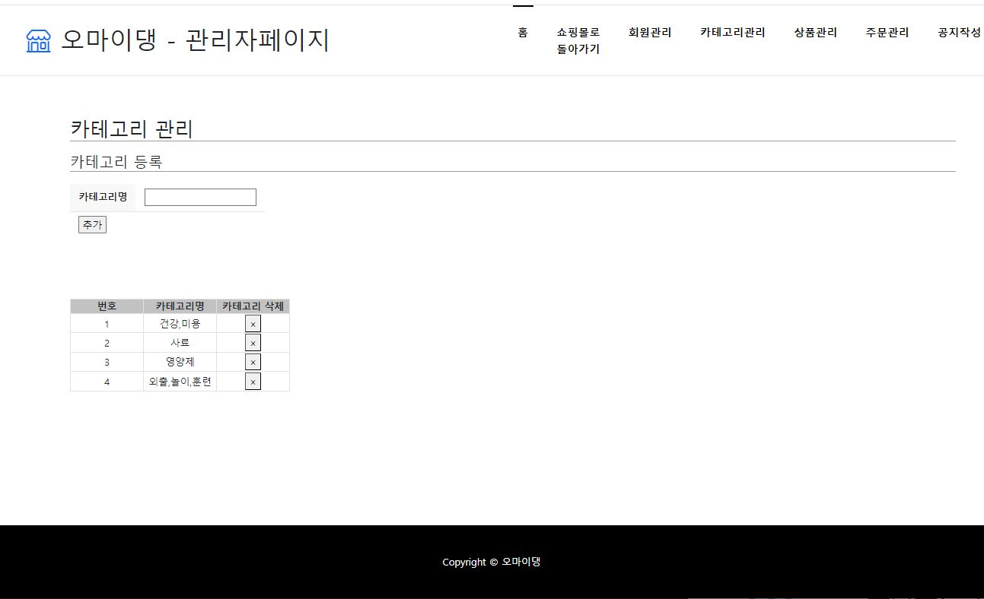
4. UI 구현 관리자_카테고리 관리페이지

Slide 25
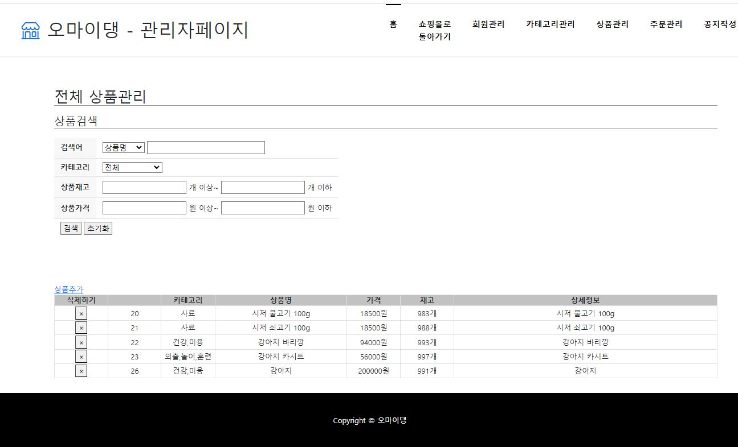
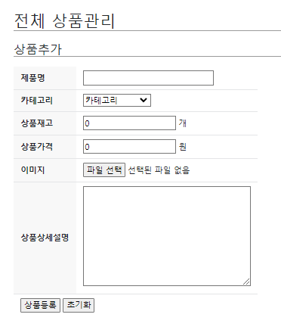
4. UI 구현 관리자_상품 관리 페이지

Slide 26
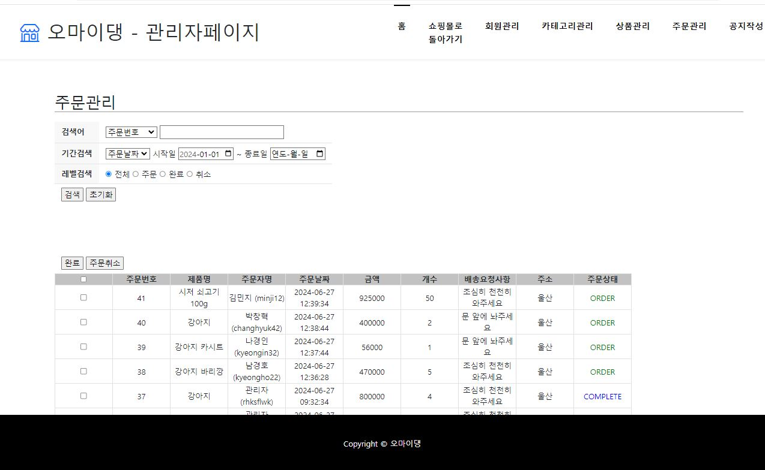
4. UI 구현 관리자_주문 관리페이지

Slide 27
db 설계 및 구현

Slide 28
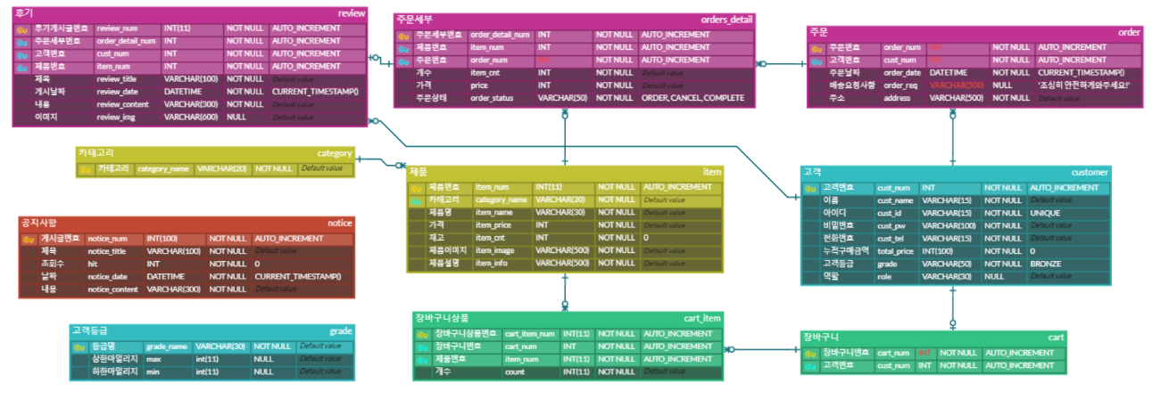
5. DB 설계 및 구현 ERD

Slide 29
5. DB 설계 및 구현 테이블 명세서
테이블 명 | 열이름 | 설명 | 데이터타입 | KEY | NN/N | 비고
고객(customer) | cust_num | 고객번호 | INT | PK | NN | AUTO_INCREMENT
 | cust_name | 고객이름 | VARCHAR |  | NN
 | cust_id | 고객아이디 | VARCHAR |  | NN | UNIQUE
 | cust_pw | 고객비밀번호 | VARCHAR |  | NN
 | cust_tel | 고객전화번호 | VARCHAR |  | NN | UNIQUE
 | total_price | 누적구매금액 | INT |  | NN | DEFAULT ‘0’
 | grade | 고객등급 | VARCHAR |  | NN | DEFAULT ‘Bronze’
 | role | 관리자여부 | VARCHAR |  | N | ADMIN/USER
테이블 명 | 열이름 | 설명 | 데이터타입 | KEY | NN/N | 비고
고객등급(grade) | grade_name | 등급명 | VARCHAR | PK | NN | 누적구매금액에 따른 고객 등급 분류
 | min | 하한금액 | INT |  | NN
 | max | 상한금액 | INT |  | NN
테이블 명 | 열이름 | 설명 | 데이터타입 | KEY | NN/N | 비고
장바구니(cart) | cart_num | 장바구니번호 | INT | PK | NN | AUTO_INCREMENT
 | cust_num | 고객번호 | INT | FK | NN | AUTO_INCREMENT

Slide 30
5. DB 설계 및 구현 테이블 명세서
테이블 명 | 열이름 | 설명 | 데이터타입 | KEY | NN/N | 비고
카테고리(category) | category_name | 카테고리명 | VARCHAR | PK | NN
테이블 명 | 열이름 | 설명 | 데이터타입 | KEY | NN/N | 비고
제품(item) | item_num | 제품번호 | INT | PK | NN | AUTO_INCREMENT
 | category_name | 카테고리명 | VARCHAR | FK | NN
 | item_name | 제품명 | VARCHAR |  | NN
 | item_price | 가격 | INT |  | NN
 | item_cnt | 재고 | INT |  | NN | DEFAULT ‘0’
 | item_image | 제품이미지 | VARCHAR(500) |  | NN
 | item_info | 제품설명 | VARCHAR(500) |  | NN
테이블 명 | 열이름 | 설명 | 데이터타입 | KEY | NN/N | 비고
장바구니제품(cart_item) | cart_item_num | 장바구니 제품번호 | INT | PK | NN | AUTO_INCREMENT
 | cart_num | 장바구니번호 | INT | FK | NN | AUTO_INCREMENT
 | item_num | 제품번호 | INT | FK | NN | AUTO_INCREMENT
 | cnt | 개수 | INT |  | NN
테이블 명 | 열이름 | 설명 | 데이터타입 | KEY | NN/N | 비고
공지사항(notice) | notice_num | 공지사항번호 | INT | PK | NN | AUTO_INCREMENT
 | notice_title | 제목 | VARCHAR |  | NN
 | notice_date | 게시날짜 | DATETIME |  | NN | CURRENT_TIMESTAMP()
 | notice_content | 내용 | VARCHAR(300) |  | NN
 | hit | 조회수 | INT |  | NN | DEFAULT ‘0’

Slide 31
5. DB 설계 및 구현 테이블 명세서
테이블 명 | 열이름 | 설명 | 데이터타입 | KEY | NN/N | 비고
주문(order) | order_num | 주문번호 | INT | PK | NN | AUTO_INCREMENT
 | cust_num | 고객번호 | INT | FK | NN
 | order_date | 주문날짜 | DATETIME |  | NN | CURRENT_TIMESTAMP()
 | order_req | 배송요청사항 | VARCHAR(500) |  | N | ‘조심히 안전하게 와주세요!‘
 | address | 주소 | VARCHAR(500) |  | NN
테이블 명 | 열이름 | 설명 | 데이터타입 | KEY | NN/N | 비고
주문세부(order_detail) | order_detail_num | 주문세부번호 | INT | PK | NN | AUTO_INCREMENT
 | order_num | 주문번호 | INT | FK | NN
 | item_num | 제품번호 | INT | FK | NN | AUTO_INCREMENT
 | item_cnt | 개수 | INT |  | NN
 | price | 가격 | INT |  | NN
 | order_status | 주문현황 | VARCHAR |  | NN | ‘Order’, ‘Cancel’, ‘Complete’
테이블 명 | 열이름 | 설명 | 데이터타입 | KEY | NN/N | 비고
후기(review) | review_num | 후기번호 | INT | PK | NN | AUTO_INCREMENT
 | order_detail_num | 주문세부번호 | INT | FK | NN | AUTO_INCREMENT
 | cust_num | 고객번호 | INT | FK | NN | AUTO_INCREMENT
 | Item_num | 제품번호 | INT | FK | NN | AUTO_INCREMENT
 | review_title | 제목 | VARCHAR(100) |  | NN
 | review_date | 게시날짜 | DATETIME |  | NN | CURRENT_TIMESTAMP()
 | review_content | 내용 | VARCHAR(300) |  | NN
 | review_img | 이미지 | VARCHAR(600) |  | N

Slide 32
주요기술 상세서

Slide 33
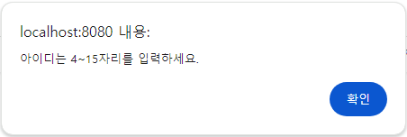
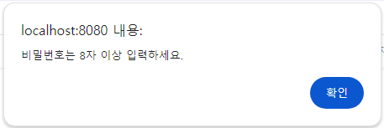

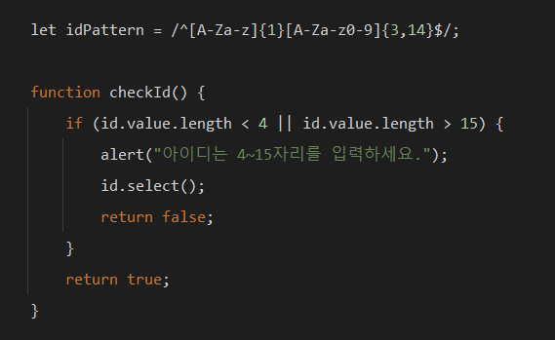
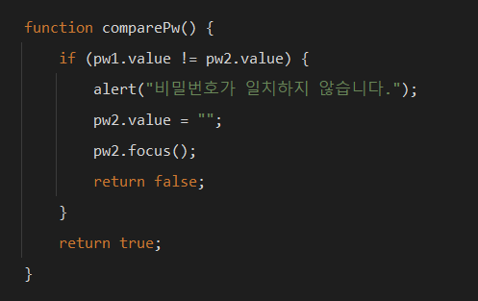
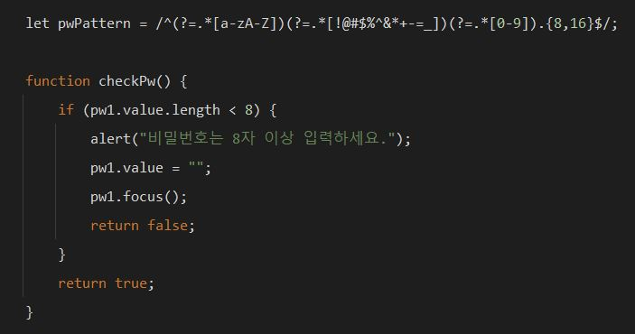
6. 주요 기술 상세서 회원가입
입력 값을 형식에 맞지 않게 작성할 경우

Slide 34
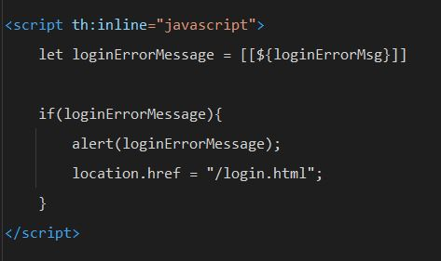
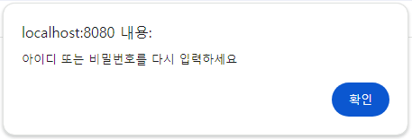
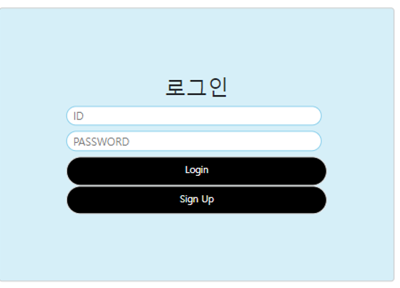
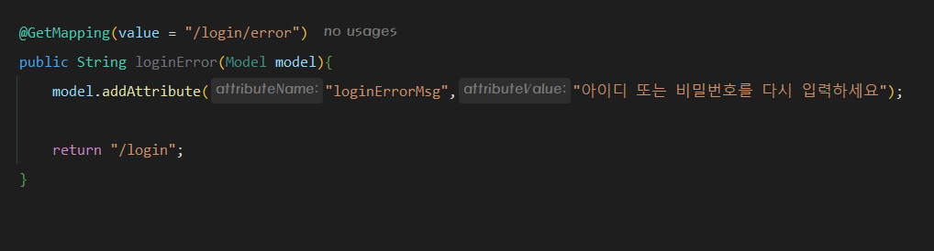
6. 주요 기술 상세서 로그인
회원정보가 없을 경우

Slide 35
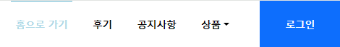
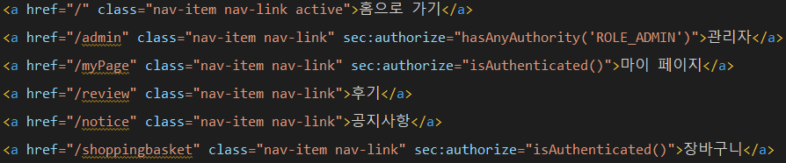
6. 주요 기술 상세서 회원가입/ 로그인
sec:authorize=“hasAnyAuthority(‘ROLE_ADMIN’)”
ROLE 이 ADMIN 인 사용자에게만 노출
sec:authorize=“isAuthenticated()”
접속자에게 노출
sec:authorize=“isAnonymous()”
비접속자에게 노출
로그인 전/ 후 헤더 이미지 변경

Slide 36
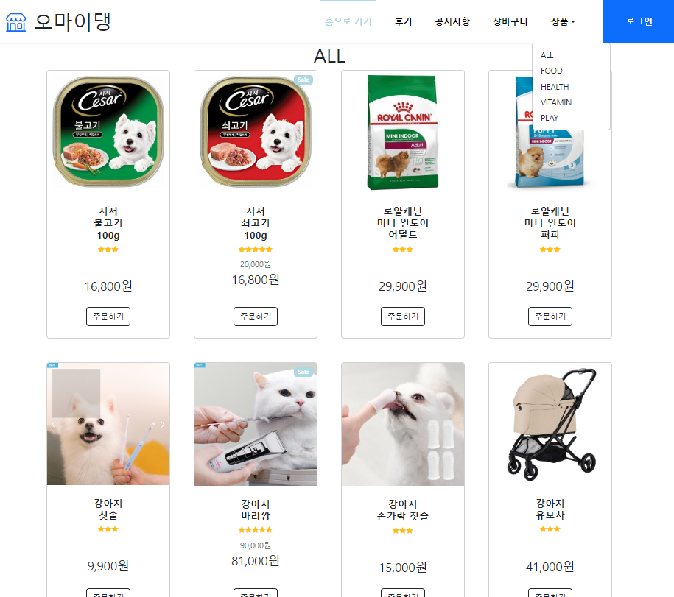
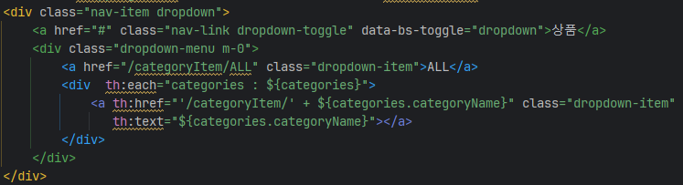
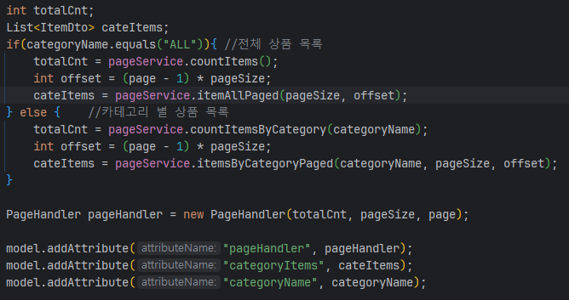
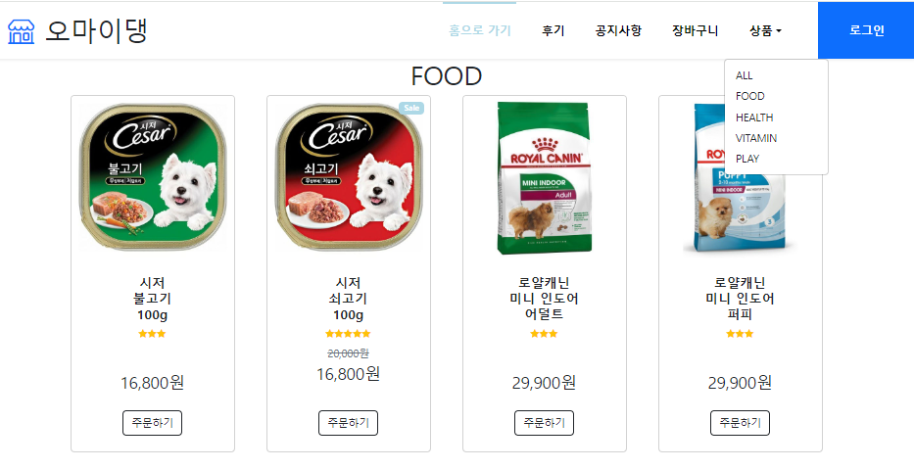
6. 주요 기술 상세서 상품
ALL 클릭 시 모든 상품 표시
카테고리 클릭 시 해당 상품 표시

Slide 37
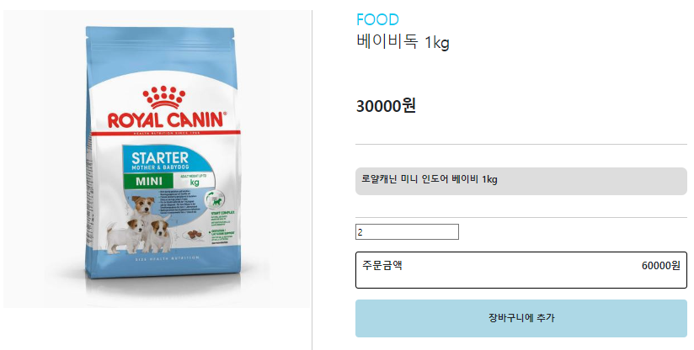
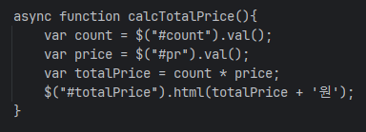
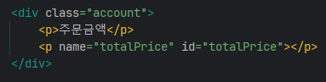
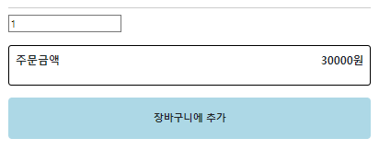

6. 주요 기술 상세서 상품상세
수량에 따른 가격 변동
장바구니에 상품 추가

Slide 38
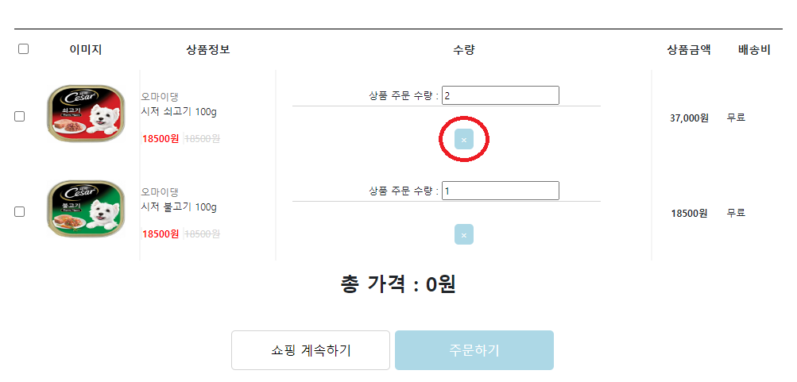
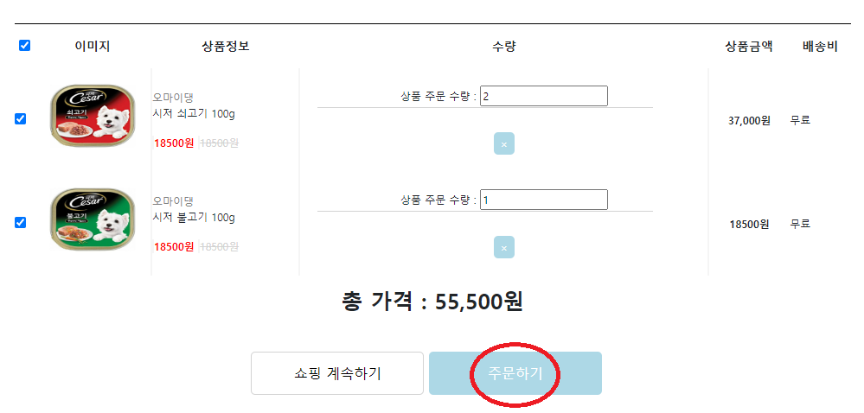
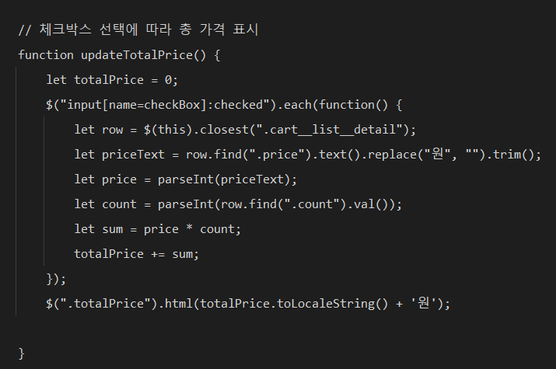
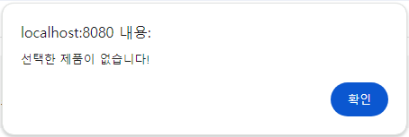
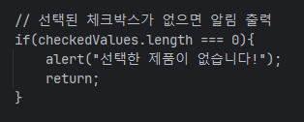
6. 주요 기술 상세서 장바구니
장바구니에서 상품 삭제
체크박스 선택에 따라 총 주문금액 계산
주문 페이지로 이동
상품을 선택하지 않고 주문하기를 클릭 할 경우

Slide 39
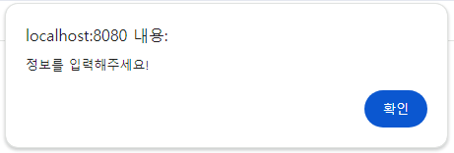




6. 주요 기술 상세서 주문하기
주문 페이지
항목을 입력하지 않을 경우 알림창
결제가 끝난 후 알림창

Slide 40






6. 주요 기술 상세서 공지사항_관리자
항목 미입력시 경고 메세지 표시
공지사항 클릭에 따른 조회수 증가

Slide 41




6. 주요 기술 상세서 공지사항_관리자
<관리자 접속>
관리자 접속시 공지사항 수정, 삭제 가능
<회원 접속>

Slide 42




6. 주요 기술 상세서 리뷰
후기 클릭 시 후기상세 페이지로 이동
본인이 작성한 후기에 한해 삭제 버튼 생성

Slide 43




6. 주요 기술 상세서 리뷰
후기 작성 페이지로 이동
주문 상태가 COMPLETE 인 상품에 한해 리뷰 작성 버튼 생성
이미 작성된 후기의 경우 후기 상세페이지로 이동

Slide 44




6. 주요 기술 상세서 리뷰
필수 항목 미입력 시 경고 메시지
후기 등록 시 후기목록 페이지로 이동

Slide 45


6. 주요 기술 상세서 마이페이지
주문, 주문취소 시 누적 주문 금액 자동 업데이트
누적 주문 금액 업데이트에 따라 등급 자동 업데이트
Customer 테이블의 total_price가 case문에서 해당하는 조건에 따라 각 등급으로 업데이트

Slide 46


6. 주요 기술 상세서 마이페이지
주문 상태마다 다른 출력
주문 상태가 배송완료일 때 리뷰 작성 버튼 생성
▶ 리뷰 작성 페이지로 이동
주문 상태가 주문 완료일 때 주문 취소 버튼 생성
▶ 주문취소 클릭시 알림창

Slide 47






6. 주요 기술 상세서 검색
검색어 입력

Slide 48




6. 주요 기술 상세서 관리자페이지 회원정보관리
동적 SQL문을 사용하여
아이디, 이름, 전화번호, 등급 별 검색 가능
삭제하기에 있는 x 버튼을 누르면 삭제할 건지 묻는다

Slide 49





6. 주요 기술 상세서 관리자페이지 카테고리관리
카테고리명에 이름을 쓰고
추가를 누르면
카테고리 등록 완료

Slide 50





6. 주요 기술 상세서 관리자페이지 카테고리관리
삭제하기에 있는 x 버튼을 누르면 삭제할 건지 묻는다

Slide 51

6. 주요 기술 상세서 관리자페이지 상품관리
카테고리, 재고, 가격 별
검색을 할 수 있다
상품추가를 누르면 상품을 추가할 수 있는 창으로 이동

Slide 52




6. 주요 기술 상세서 관리자페이지 상품관리
상품 추가시 이미지를 제외한 모든 칸 입력

Slide 53




6. 주요 기술 상세서 관리자페이지 주문관리
체크박스를 체크하고
완료를 누르면 주문상태가 COMPLETE
주문취소를 누르면 주문상태가 CANCEL
날짜, 상태 등 각 항목에 따라 검색 가능

Slide 54
개발자 테스트

Slide 55
7. 개발자테스트
테스트 시나리오 | 테스트 케이스 ID | 테스트 케이스 상세설명 | 사전조건 | 테스트 데이터 | 예상 결과 | 결과
메인 페이지 | 메인페이지 이동 | 로그 클릭 시 메인 페이지로 이동 |  | 로고 클릭 | 메인 페이지로 이동 | PASS
회원가입 | 회원가입페이지 이동 | 우측 상단 회원가입 버튼 클릭시 회원가입페이지로 이동 | 로그아웃 상태 | 회원가입 버튼 클릭 | 회원가입 페이지로 이동 | PASS
 | 전체 요소 공백 검사 | 회원가입 시 필수 요소 미작성 시 알림창 | 각각의 값을 입력 | 아이디, 비밀번호, 비밀번호 확인, 이름, 전화번호 | 공백 상태에서 회원가입버튼 클릭 시 알림창 | PASS
 | ID 유효성 검사 (성공) | 4~15자인 영소문자를 조합해서작성, 조건에 부합할 시 알림창이 뜨지 않는다 | 전체 공백검사 성공 | ID: test5 | 알림창이 뜨지 않는다 | PASS
 | ID 유효성 검사 (실패) | 조건에 부합하지 않으면 알림창이 뜬다 | 전체 공백검사 성공 | ID: 000 | 알림창 | PASS
 | ID 중복 검사(성공) | 중복되는 아이디가 없으면 경고문구가 뜨지 않는다 | 전체 공백검사 성공, 아이디유효성검사 성공 | ID: test6 | 경고문구가 뜨지않는다 | PASS
 | ID 중복 검사(실패) | 중복되는 아이디가 있으면 경고 문구가 뜬다 | 전체 공백검사 성공, 아이디유효성검사 성공 | ID:test0 | 경고문구가 뜬다 | PASS
 | PW 유효성 검사 (성공) | 8자 이상 작성, 조건에 부합할 시 알림창이 뜨지 않는다 | 전체 공백검사 성공, 아이디 유효성/중복검사 성공 | PW: 123123213 | 알림창이 뜨지 않는다 | PASS
 | PW 유효성 검사 (실패) | 조건에 부합하지 않으면 알림창이 뜬다 | 전체 공백검사 성공, 아이디 유효성/중복검사 성공 | PW: 123 | 알림창 | PASS
 | PW 확인 (성공) | 비밀번호와 비밀번호확인이 일치하면 알림창이 뜨지 않는다 | 전체 공백검사, 아이디 유효성/중복검사, 비밀번호/비밀번호확인 유효성 검사 성공 | PW: 123123123 PW2: 123123123 | 알림창이 뜨지 않는다 | PASS
 | PW 확인 (실패) | 조건에 부합하지 않으면 알림창이 뜬다 | 전체 공백검사, 아이디 유효성/중복검사, 비밀번호 유효성 검사 성공 | PW:123123123 PW2:123 | 알림창 | PASS
 | 연락처 유효성 검사 (성공) | -'를 포함하여 13자리 숫자를 입력하면 알림창이 뜨지 않는다 | 전체 공백검사, 아이디 유효성/중복검사, 비밀번호/비밀번호확인 유효성 검사 성공 | 010-0000-0000 | 알림창이 뜨지 않는다 | PASS
 | 연락처 유효성 검사 (실패) | 조건에 부합하지 않으면 알림창이 뜬다 | 전체 공백검사, 아이디 유효성/중복검사, 비밀번호/비밀번호확인 유효성 검사 성공 | 010-00000000 | 알림창 | PASS
 | 연락처 중복 검사(성공) | 중복되는 연락처가 없으면 경고문구가 뜨지않는다 | 전체 공백검사, 아이디 유효성/중복검사, 비밀번호/비밀번호확인/연락처 유효성 검사 성공 | 010-0000-0001 | 경고문구가 뜨지 않는다 | PASS
 | 연락처 중복 검사(실패) | 중복되는 연락처가 있으면 경고문구가 뜬다 | 전체 공백검사, 아이디 유효성/중복검사, 비밀번호/비밀번호확인/연락처 유효성 검사 성공 | 010-0000-0000 | 경고문구가 뜬다 | PASS
 | 회원가입 성공 | 각 항목을 조건에 맞게 작성한 후 가입하기 버튼 클릭시 가입성공 | 로그아웃 상태 |  | 메인 페이지로 이동 | PASS

Slide 56
7. 개발자테스트
테스트 시나리오 | 테스트 케이스 ID | 테스트 케이스 상세설명 | 사전조건 | 테스트 데이터 | 예상 결과 | 결과
로그인 | 로그인페이지 이동 | 우측 상단 로그인 버튼 클릭시 로그인 페이지로 이동 | 로그아웃 상태 | 로그인 버튼 클릭 | 로그인 페이지로 이동 | PASS
 | 전체 요소 공백 검사 | 로그인 시 필수 요소 미작성 시 알림창 | 각각의 값을 입력 | 아이디, 비밀번호, 비밀번호 확인, 이름, 전화번호 | 공백 상태에서 로그인 버튼 클릭 시 알림창 | PASS
 | 로그인 유효성 검사 (성공) | 회원정보와 일치하면 로그인 처리되고 메인페이지로 이동 | 전체 공백검사 성공, 전체 유효성 검사 성공 | 아이디: test0 비밀번호: 123123123 | 로그인 처리되며 메인페이지로 이동 | PASS
 | 로그인 유효성 검사 (실패) | 로그인 실패 시 알림창 | 값을 입력 | 아이디: 0000 | 알림창 | PASS
로그아웃 | 로그아웃 성공 | 우측 상단 로그아웃 버튼 클릭시 로그아웃 처리 | 로그인 상태 | 로그아웃 버튼 클릭 | 로그아웃 처리되며 메인페이지로 이동 | PASS
마이페이지 | 마이페이지 이동 | 상단 마이페이지 버튼 클릭 시 마이페이지로 이동 | 로그인 상태 | 마이페이지 버튼 클릭 | 마이페이지로 이동 | PASS
 | 주문 취소 | 주문내역에서 주문 취소 버튼 클릭시 해당 주문 취소 처리 | 해당 주문 상태 = 주문 완료 | 주문 취소 버튼 클릭 | 주문 취소 처리 | PASS
 | 리뷰 작성 (새로운 리뷰) | 리뷰 작성 버튼 클릭시 해당 주문에 대한 리뷰 작성 페이지로 이동 | 해당 주문 상태 = 배송 완료, 작성되지 않은 리뷰 | 리뷰 작성 버튼 클릭 | 리뷰 작성 페이지로 이동 | PASS
 | 리뷰 작성 (작성된 리뷰) | 리뷰 작성 버튼 클릭시 해당 주문에 대해 작성된 리뷰 상세 페이지로 이동 | 해당 주문 상태 = 배송완료, 이미 작성된 리뷰 | 리뷰 작성 버튼 클릭 | 리뷰 상세 페이지로 이동 | PASS
리뷰 | 리뷰목록페이지 이동 | 상단 후기 버튼 클릭시 리뷰 목록 페이지로 이동 |  | 리뷰 버튼 클릭 | 리뷰 목록 페이지로 이동 | PASS
 | 리뷰상세페이지 이동 | 리뷰 제목 클릭시 리뷰상세페이지로 이동 | 로그인 상태 | 리뷰 제목 클릭 | 해당 리뷰 상세페이지로 이동 | PASS
 | 리뷰 삭제 | 리뷰 삭제 버튼 클릭 시 해당 리뷰 삭제 | 작성자 ID = 접속자 ID, 접속자 권한 = 관리자 | 리뷰 삭제 버튼 클릭 | 해당 리뷰가 삭제되고 리뷰페이지로 이동 | PASS
 | 리뷰 남기기 | 리뷰 남기기 버튼 클릭 시 마이페이지로 이동하여 리뷰 작성이 가능한 주문내역 확인 가능 | 로그인 상태 | 후기 남기기 버튼 클릭 | 마이페이지로 이동 | PASS

Slide 57
7. 개발자테스트
테스트 시나리오 | 테스트 케이스 ID | 테스트 케이스 상세설명 | 사전조건 | 테스트 데이터 | 예상 결과 | 결과
공지사항 | 공지사항 목록 페이지 이동 | 상단 공지사항 버튼 클릭 시 공지사항 목록 페이지로 이동 |  | 공지사항 버튼 클릭 | 공지사항 목록 페이지로 이동 | PASS
 | 공지사항상세페이지 이동 | 공지사항 제목 크릭시 공지사항 상세페이지로 이동 | 로그인 상태 | 공자사항 제목 클릭 | 공지사항 상세 페이지로 이동 | PASS
 | 공지사항 수정 | 공지사항 내용 수정 후 수정 버튼 클릭시 입력된 내용으로 수정 | 접속자권한 = 관리자 | 수정 버튼 클릭 | 공지사항 수정후 공지사항 페이지로 이동 | PASS
 | 공지사항 삭제 | 공지사항 삭제 버튼 클릭시 해당 공지사항 삭제 | 접속자권한 = 관리자 | 삭제 버튼 클릭 | 공지사항 삭제 후 공지사항 페이지로 이동 | PASS
상품 | 상품목록페이지 이동 | 상단상품 버튼 클릭시 카테고리가 나타나고 카테고리 클릭시 해당 카테고리의 상품 목록 페이지로 이동 |  | 상품 버튼 클릭 | 해당 상품 목록 페이지로 이동 | PASS
 | 상품 상세페이지 이동 | 상품의 상세보기 버튼 클릭 시 해당 상품의 상세보기 페이지로 이동 | 로그인 상태 | 상세보기 버튼 클릭 | 해당 상품상세페이지로 이동 | PASS
 | 상품 주문금액 계산 | 상품의 수량 변경에 따라 상품 금액 계산 | 로그인 상태 | 상품의 개수 변경 | 개수만큼 주문 금액 변경 | PASS
 | 장바구니 추가 | 장바구니 추가 버튼 클릭시 설정개수만큼 장바구니에 추가 | 로그인 상태 | 장바구니추가 버튼 클릭 | 장바구니에 추가 | PASS
 | 상품 검색 | 상품명을 입력 후 검색버튼 클릭시 해당 상품목록 페이지로 이동 |  | 상품명 입력 후 검색 버튼 클릭 | 해당 상품 목록 페이지로 이동 | PASS
장바구니 | 장바구니페이지 이동 | 상단 장바구니 버튼 클릭시 장바구니 화면으로 이동 | 로그인 상태 | 장바구니 버튼 클릭 | 장바구니 페이지로 이동 | PASS
 | 장바구니 상품수량 변경 | 장바구니 제품을 수량 변경 시 수량과 상품금액변경 | 로그인 상태 | 장바구니 상품 수량 변경 | 장바구니 상품 수량, 상품 금액 변경 | PASS
 | 장바구니 금액 계산 | 장바구니 제품을 체크 시 총 주문 금액 계산 | 로그인 상태 | 장바구니 제품의 체크박스에 체크 | 총 금액이 상품체크에 따라 변경 | PASS
 | 장바구니 상품삭제 | 삭제 버튼 클릭 시 장바구니 제품 삭제 | 로그인 상태 | 삭제 버튼 클릭 | 해당 상품이 장바구니에서 삭제됨 | PASS

Slide 58
7. 개발자테스트
테스트 시나리오 | 테스트 케이스 ID | 테스트 케이스 상세설명 | 사전조건 | 테스트 데이터 | 예상 결과 | 결과
관리자페이지 | 관리자페이지 이동 | 상단 관리자 클릭 시 관리자페이지로 이동 | 접속자 권한 = 관리자 | 관리자 버튼 클릭 | 관리자 페이지로 이동 | PASS
 | 메인페이지로 이동 | 상단 홈 버튼 클릭 시 메인페이지로 이동 | 접속자 권한 = 관리자 | 홈 버튼 클릭 | 메인 페이지로 이동 | PASS
 | 회원관리페이지로 이동 | 상단 회원관리 버튼 클릭 시 회원관리 페이지로 이동 | 접속자 권한 = 관리자 | 회원관리 버튼 클릭 | 회원관리 페이지로 이동 | PASS
 | 회원 검색 | 검색어 설정, 입력 후 검색 버튼 클릭 시 해당 고객 목록 출력 | 각각의 값을 입력 | 검색어 입력 후 검색 버튼 클릭 | 해당 회원 목록 출력 | PASS
 | 카테고리 관리 페이지 이동 | 상단 카테고리 관리 버튼 클릭 시 카테고리관리 페이지로 이동 | 접속자 권한 = 관리자 | 카테고리 관리 버튼 클릭 | 카테고리 관리 페이지로 이동 | PASS
 | 카테고리 추가 | 추가할 카테고리명 입력 후 추가 버튼 클릭시 카테고리 추가 | 카테고리명 입력 | 카테고리명: 음식 | 해당 카테고리 추가 | PASS
 | 카테고리 삭제(성공) | 삭제 버튼 클릭 시 카테고리 삭제 |  | 삭제 버튼 클릭 | 해당 카테고리 삭제 | PASS
 | 카테고리 삭제(실패) | 카테고리에 속한 상품이 있다면 삭제 실패 알림창 |  | 삭제 버튼 클릭 | 삭제 실패 알림창 | PASS

Slide 59
7. 개발자테스트()
테스트 시나리오 | 테스트 케이스 ID | 테스트 케이스 상세설명 | 사전조건 | 테스트 데이터 | 예상 결과 | 결과
관리자페이지 | 상품관리 페이지로 이동 | 상단 상품관리 버튼 클릭 시 상품 관리 페이지로 이동 |  | 상품관리 버튼 클릭 | 상품 관리 페이지로 이동 | PASS
 | 상품 검색 | 검색어 입력 후 검색 버튼 클릭 시 해당 상품 목록 출력 | 검색어 입력 | 검색어 : 루테인 | 해당 상품 목록 출력 | PASS
 | 상품 삭제(성공) | 삭제 버튼 클릭 시 해당 상품 삭제 |  | 삭제 버튼 클릭 | 해당 상품 삭제 | PASS
 | 상품 삭제 (실패) | 주문내역이 있는 상품이라면 삭제 실패 알림창 |  | 삭제 버튼 클릭 | 삭제 실패 알림창 | PASS
 | 상품 등록 페이지 이동 | 상품 추가 버튼 클릭 시 상품 등록 페이지로 이동 |  | 상품 추가 버튼 클릭 | 상품 추가 페이지로 이동 | PASS
 | 전체 요소 공백 검사 | 필수 요소 미작성 시 알림창 | 각각의 값 입력 | 제품명, 상세설명 | 공백 상태에서 상품 등록 버튼 클릭 시 경고문구 | PASS
 | 상품 등록 | 필수 요소 작성 후 상품 등록 버튼 클릭시 상품 등록 |  | 제품명: 누가만든, 상세설명: 댕댕이용 쿠키 | 상품이 등록되고 상품관리페이지로 이동 | PASS
 | 주문관리페이지로 이동 | 상단 주문 관리 버튼 클릭 시 주문 관리 페이지로 이동 |  | 주문 관리 버튼 클릭 | 주문 관리 페이지로 이동 | PASS
 | 주문 검색 | 검색어 입력 후 검색 버튼 클릭 시 해당 주문 목록 출력 | 검색어 입력 | 검색어 : 주문자명(test0) | 해당 주문 목록 출력 | PASS
 | 주문 상태 변경(배송완료) | 주문 체크 후 배송완료 버튼 클릭 시 해당 주문 상태를 배송완료로 변경 |  | 주문 체크 후 배송완료 버튼 클릭 | 해당 주문의 주문상태가 배송완료로 변경 | PASS
 | 주문 상태 변경(주문취소) | 주문 체크 후 주문취소 버튼 클릭 시 해당 주문 상태를 주문취소로 변경 |  | 주문 체크 후 주문 취소 버튼 클릭 | 해당 주문의 주문상태가 주문취소로 변경 | PASS

Slide 60
오마이댕 반려견 제품 판매 쇼핑몰
드림캐쳐조

